Slide 1
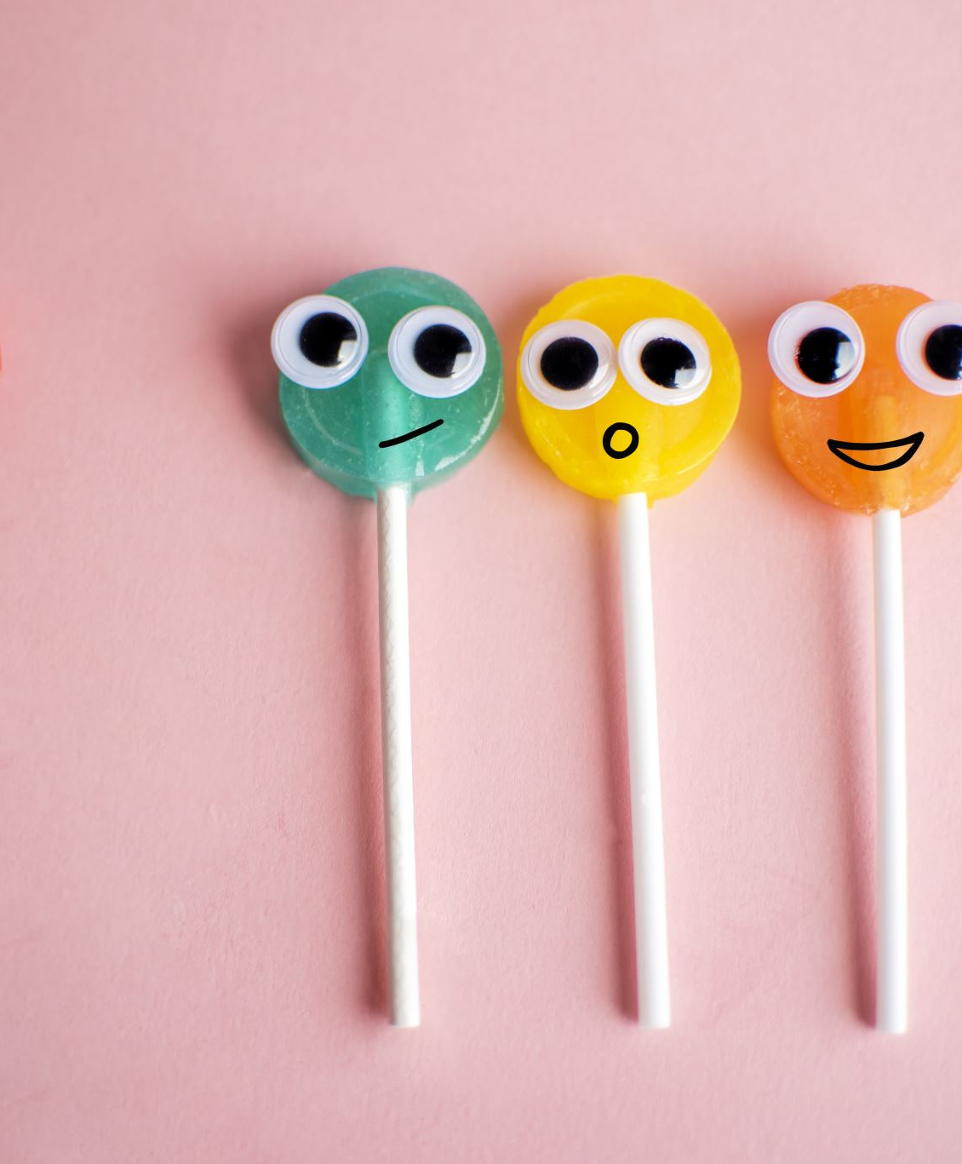
Kirjoja tunteista ja tunnetaidoista
11.10.2023 Niina Sotikoff

Slide 2
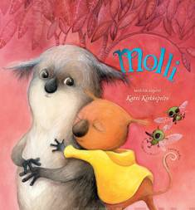
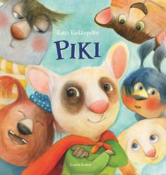

Katri Kirkkopelto
Molli ja Piki -kirjat
Molli on tunnetaitokirjojen klassikko. Kirja otuksesta, joka haluaa oppia olemaan ystävä.
Piki on pieni otus, joka kohtaa epäoikeudenmukaisuutta ja muuttuvia sääntöjä “ystäviensä” kanssa. Onneksi on Iso ja Lumi.
Pöljä päivä…suusta pääsee sammakoita ja kaikki on huonosti. Onneksi voi sopia ja yrittää uudestaan. Pöljätkin päivät päättyvät iltaan ja tulee uusi päivä.

Slide 3

Heli Pruuki: Prinsessa ja herne nenässä
Piipati haluaa olla prinsessa, joka saa määrätä. Mutta äiti ei ymmärrä prinsessoista yhtään mitään. Piipatin kiukku on kuin tulivuori joka purkautuu. Kiukku ja suuttumus kasvavat niin suuriksi, ettei Piipati kykene niitä hallitsemaan.
Kaikilla on paljon erilaisia tunteita, osa tuntuu hyvältä osa pahalta. Kaikki tunteet ovat sallittuja ja ne saa näyttää.

Slide 4

Deborah Marcelo: Purkista
Mitä jos tunteet voisi sulkea purkkiin?
Olisiko hyvä jos ei koskaan olisi peloissaan, surullinen, iloinen…

Slide 5
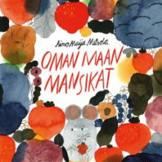
Aino-Maija Metsola: Oman maan mansikat
Kirja empaattisuudesta.
Osaatko kuvitella miltä jokin asia toisesta tuntuu? Miten hyvä mieli voikin tulla siitä, että jakaa omastaan jollekin toiselle.

Slide 6
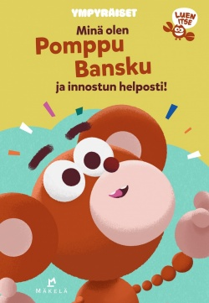
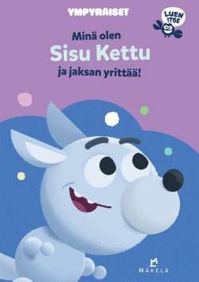

Matias Teittinen
Kuvakirjoista tutut ympyräiset helppolukuisina. Toimii oikein hyvin myös esim. esikouluikäisille ääneen luettuina

